Slide 1
25 Октября 2012
Соревнования, посвященные фигурному вождению автомобиля и военно-прикладным видам спорта, среди допризывной молодежи ССУЗов и ВУЗов Кавказского района.

Slide 2
25 октября 2012года на базе учебного центра НОУ Кропоткинской АШ «ДОССАФ России» были проведены соревнования по фигурному вождению автомобиля и военно-прикладным видам спорта среди допризывной молодёжи ССУЗов и ВУЗов Кавказского района, посвященных Дню работников автомобильного транспорта.

Slide 3
За честь медицинского колледжа выступали студенты: Катеренюк Олеся, Бочаров Игорь, Андриякина Татьяна, Сафронов Александр, Озерянский Александр, Ибрагимов Заур, Сметана Евгений, Дейман Татьяна.

Slide 4
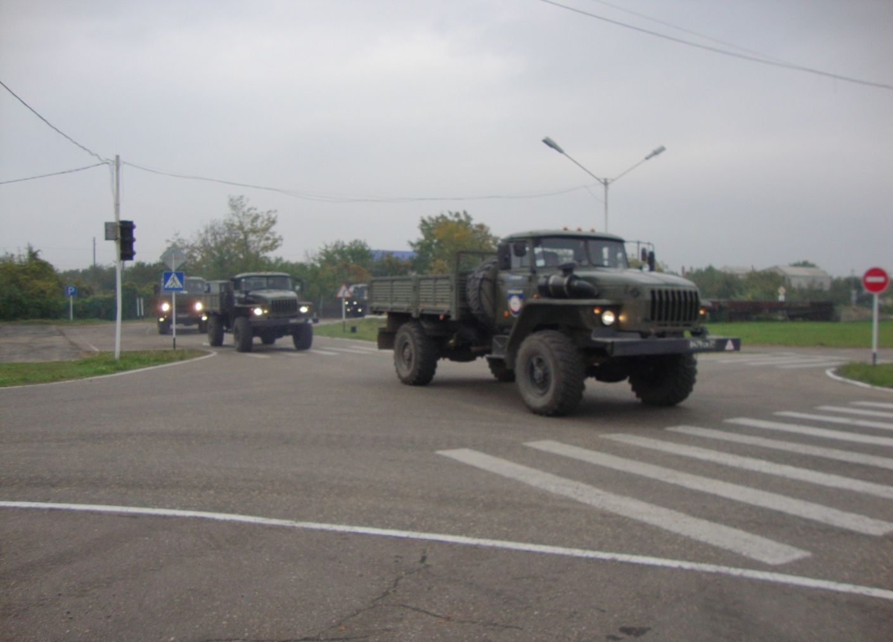
Перед началом соревнований был парад автотехники, посвященный дню автомобилиста России.

Slide 5
Фигурное вождение…

Slide 6
По стрельбе из пневматической винтовки равных нам не было…
Ибрагимов Заур
Андриякина Татьяна

Slide 7
Студентка первого курса 11 группы Андриякина Татьяна
Подготовка к соревнованиям…

Slide 8
Наши участники по стрельбе из пневматической винтовки. Ибрагимов Заур 47А гр. занял 1 место , Андриякина Татьяна 11А гр. заняла 3 место.

Slide 9
Среди участников мероприятия принес хорошие результаты команде Ибрагимов Заур, студент 47 А группы, занявший 1 место в стрельбе из пневматической винтовки, набрав в общей сумме 43 очка из 50.

Slide 10
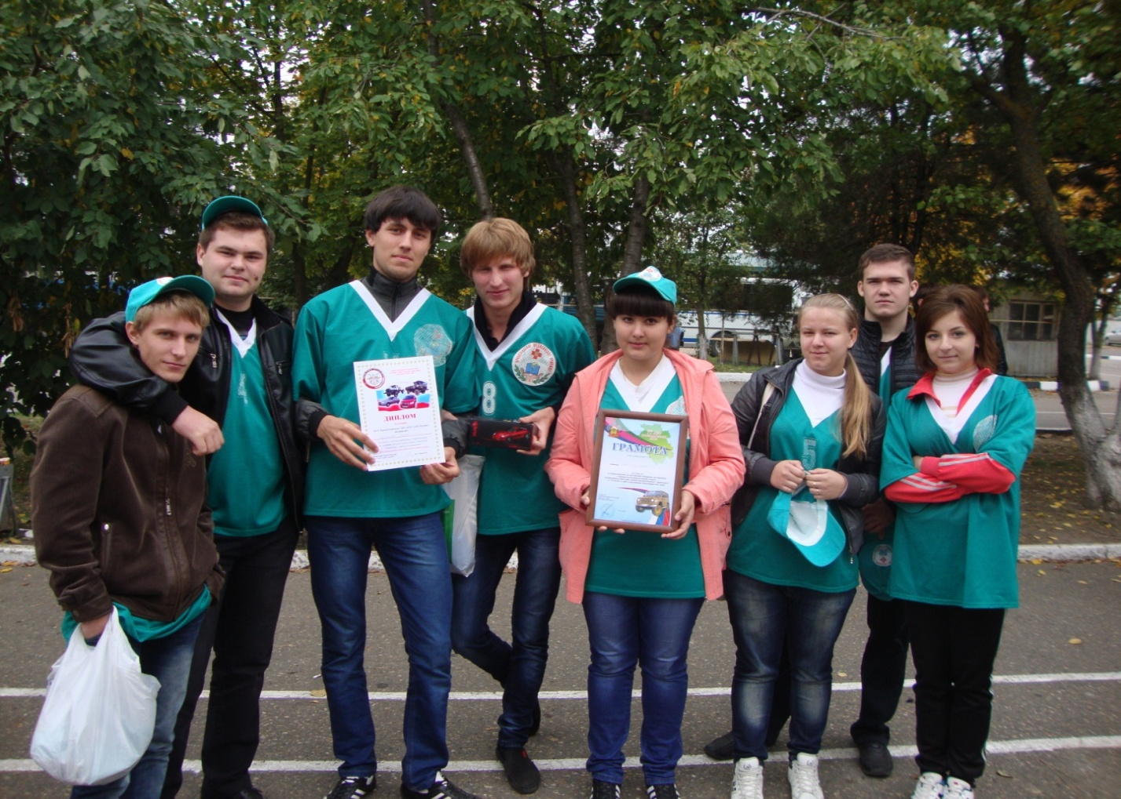
Награждение участников
Награждение участников по стрельбе из пневматической винтовки, занявших призовые места: Ибрагимов Заур, Андриякина Татьяна

Slide 11
В конкурсе знания Правил дорожного движения Российской Федерации участвовали Дейман Татьяна 35 гр. и Катеренюк Олеся 49А гр.

Slide 12
Награждение призёров соревнований – команда КМК 2 место.

Slide 13
Призы, которыми награждались участники и команды, занявшие призовые места.

Slide 14
Наши трофеи

